Slide 1
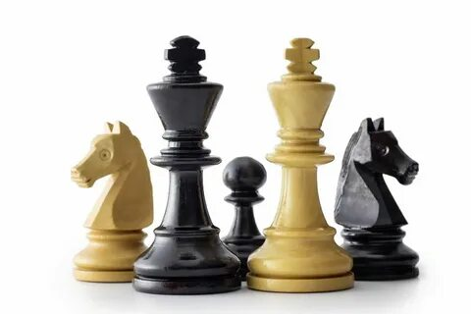
Фокусы на шахматой доске
Шахматный клуб «Дебют»,
педагог дополнительного образования
Медведников Александр Викторович

Slide 2
Вилка, связка, промежуточный шах, сквозной удар, отвлечение, завлечение.
Педагог:
Давайте изучим на примерах приёмы используемые в шахматах

Slide 3
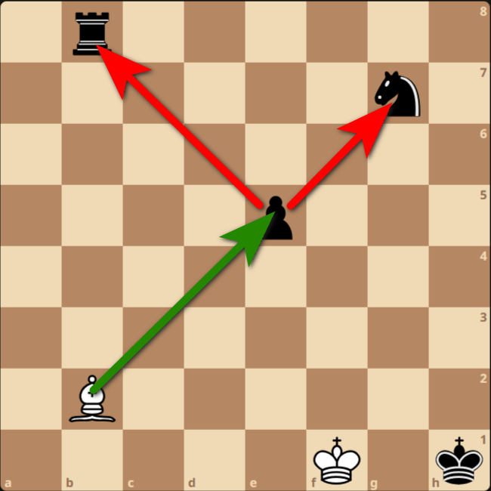


1.Слон бьёт пешку и атакует сразу две фигуры. Можно ли спасти одну из них?
?Вопросы?
Какая более ценная?
Можно ли её спасти?

Slide 4
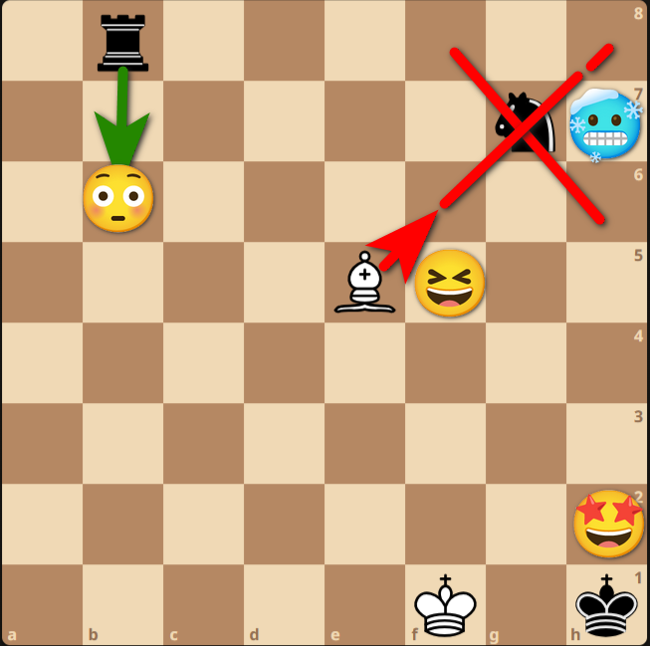
2.Спасаем ладью (5) Погибает Конь (3) Эндшпиль будет не из лёгких!!!
?Вопросы?
Устроит ли нас такой вариант?
Можно ли спасти коня?

Slide 5
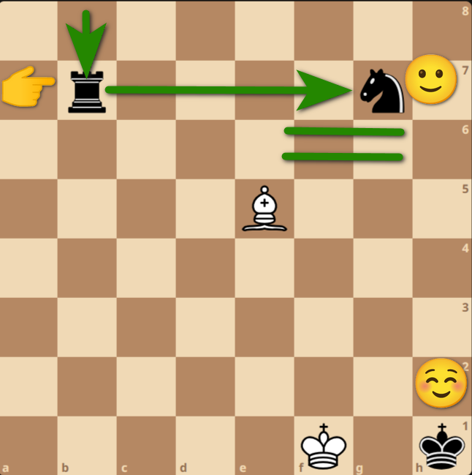
3. Отправим ладью защищать коня и уравняем обмен. Эндшпиль выигран!
?Вопросы?
Устроит ли нас такой вариант?
Можно ли спасти обе фигуры?

Slide 6
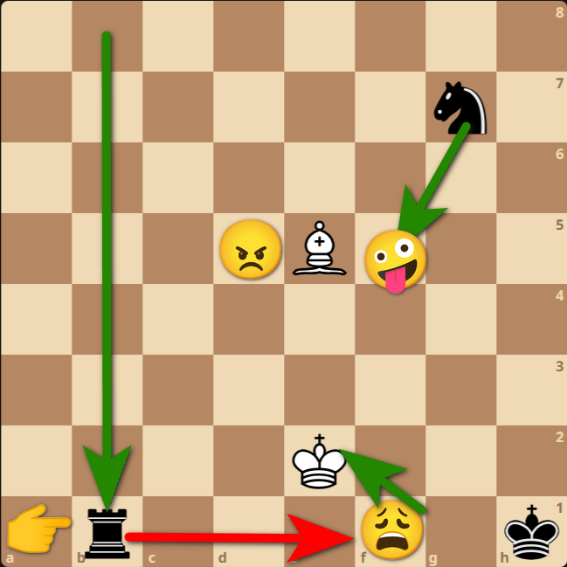

4. Промежуточный шах по 1-й горизонтали и конь спасён. Ура! Эндшпиль выигран!
?Вопросы?
Устроит ли нас такой вариант? (ДА!!!)
Может ещё варианты есть?

Slide 7
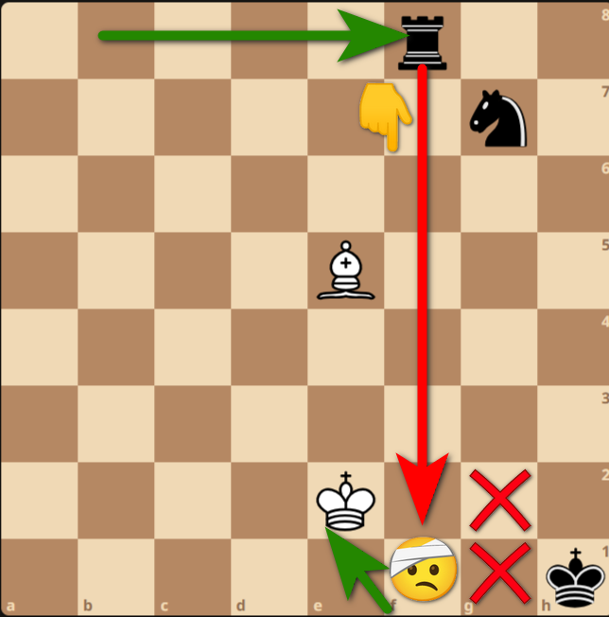
5. Дадим шах по вертикали и отправим короля на линию е под связку. Заберём слона. Эндшпиль выигран!
?Вопросы?
Какой вариант лучший?
Какие приёмы использовались во всех примерах?

Slide 8

ИГРАЕМ!!!
?Вопросы?
Какой вариант лучший?
Какие приёмы использовались во всех примерах?

Slide 9

Ответы: 1. Вилка 2. Связка 3. Промежуточный шах 4. Завлечение
Педагог:
Спасибо за игру!!!
Какие приемы в игре могли бы показать Вы?

